Slide 1
Tower Of Babel

Slide 2
Sommaire :
Présentation du jeu
Technologies utilisées
Architecture
BDD et réseaux
Répartition des tâches
Vidéo d’annonce

Slide 3
Présentation du jeu :
Synopsis :
Un hameau
Une tour pleine de trésors
Des héros avides d’aventure

Slide 4
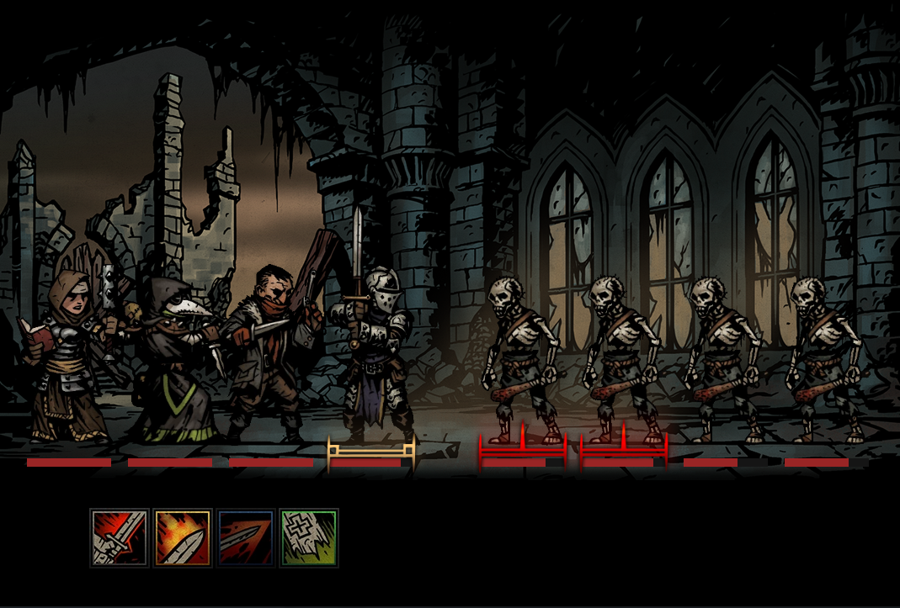
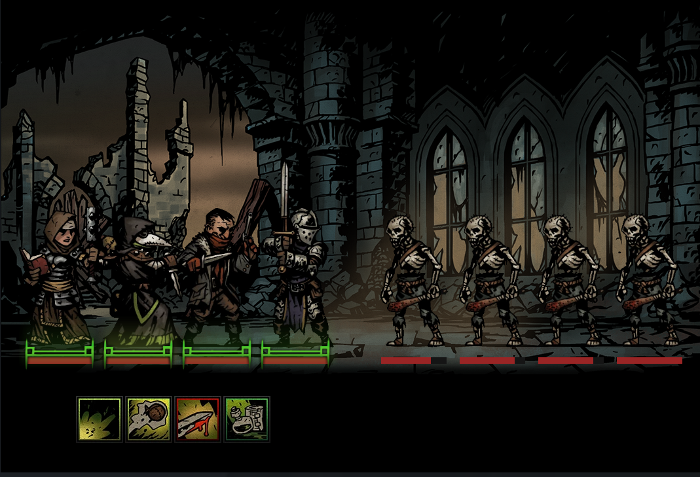
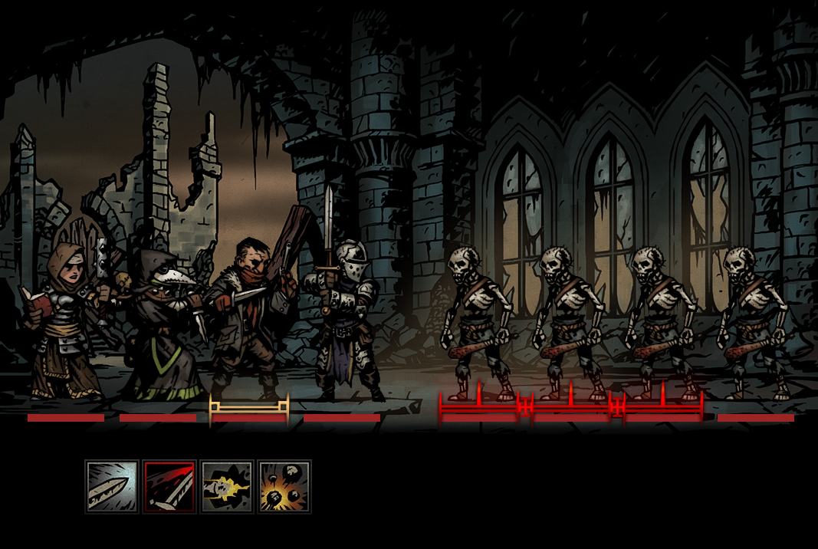
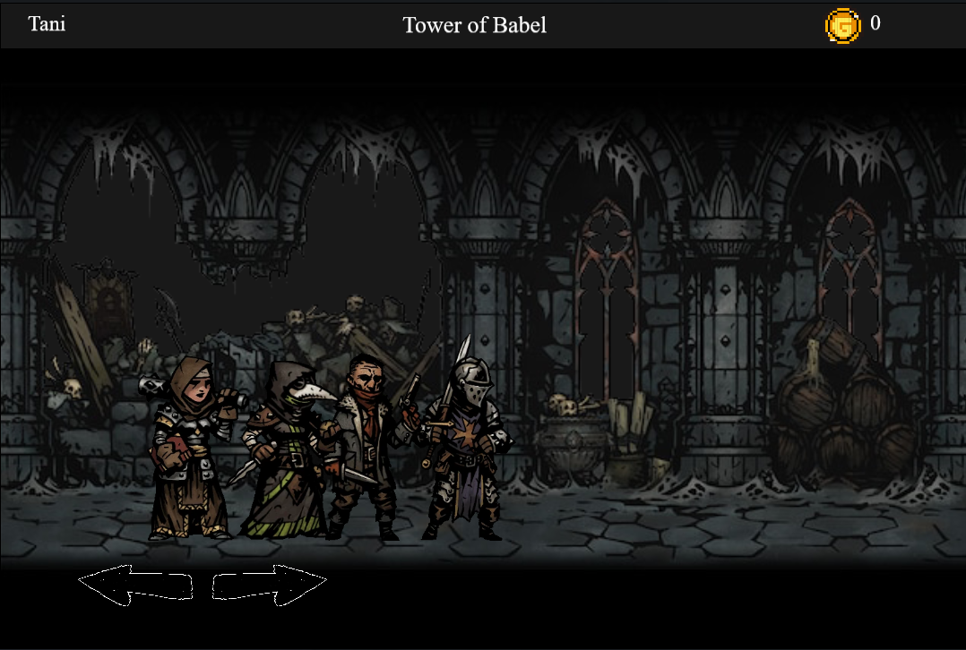
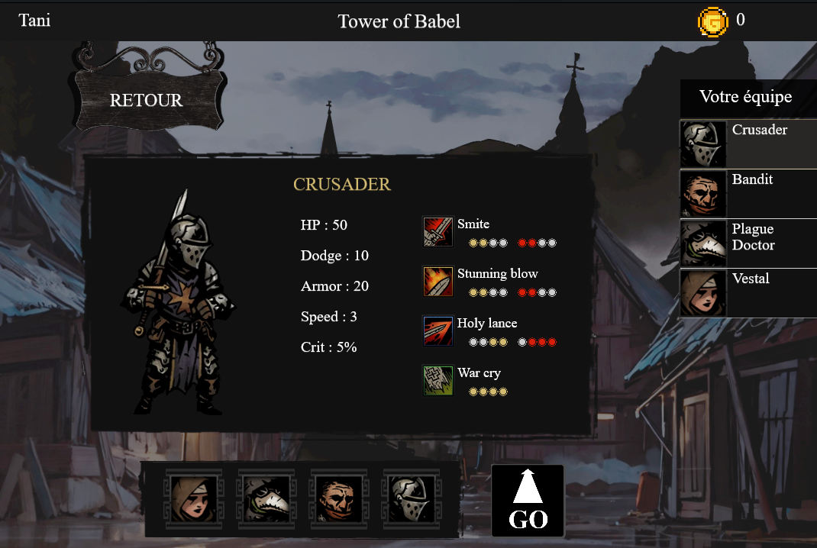
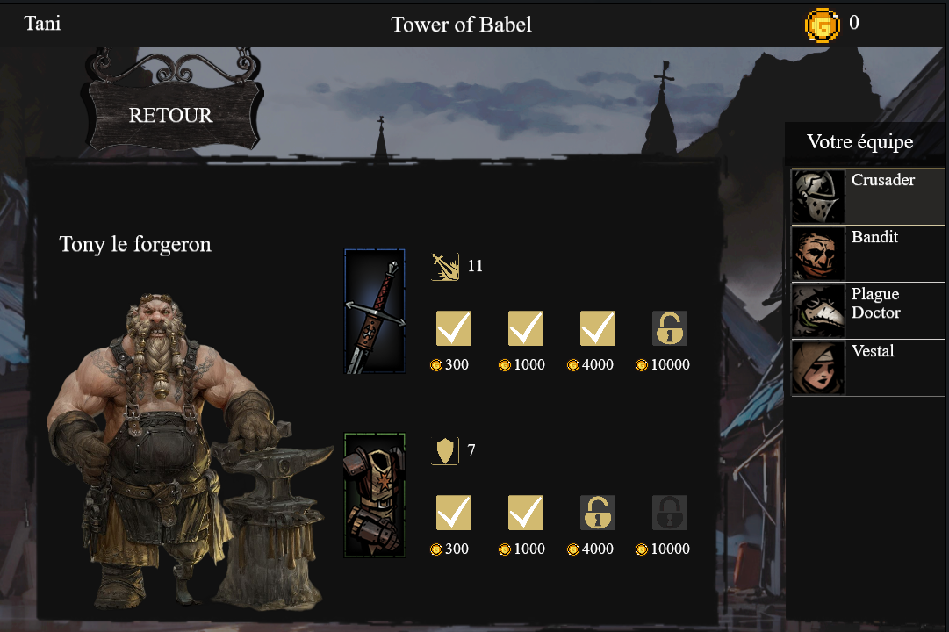
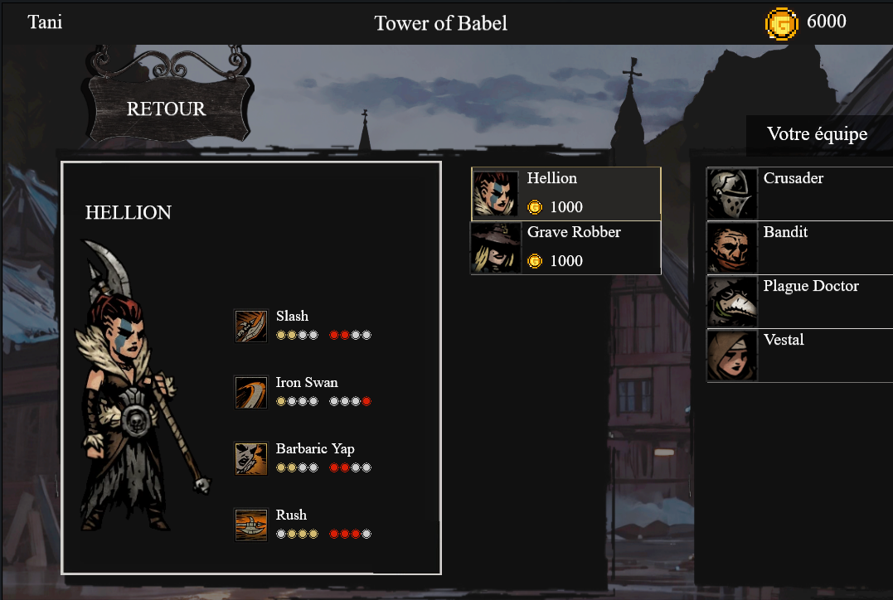
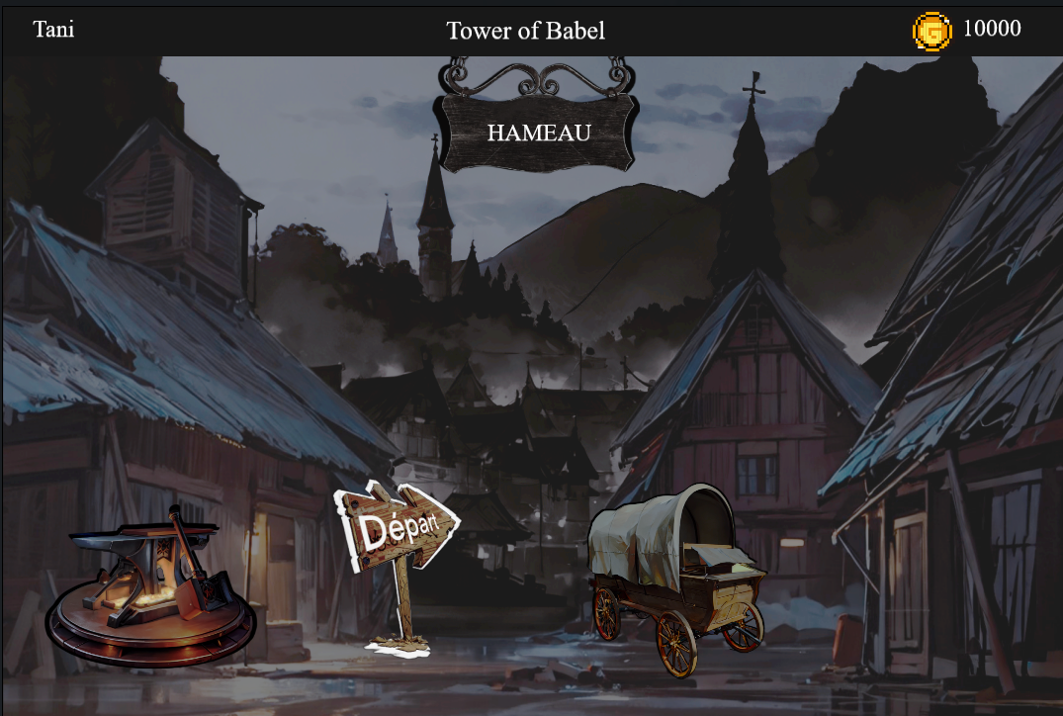
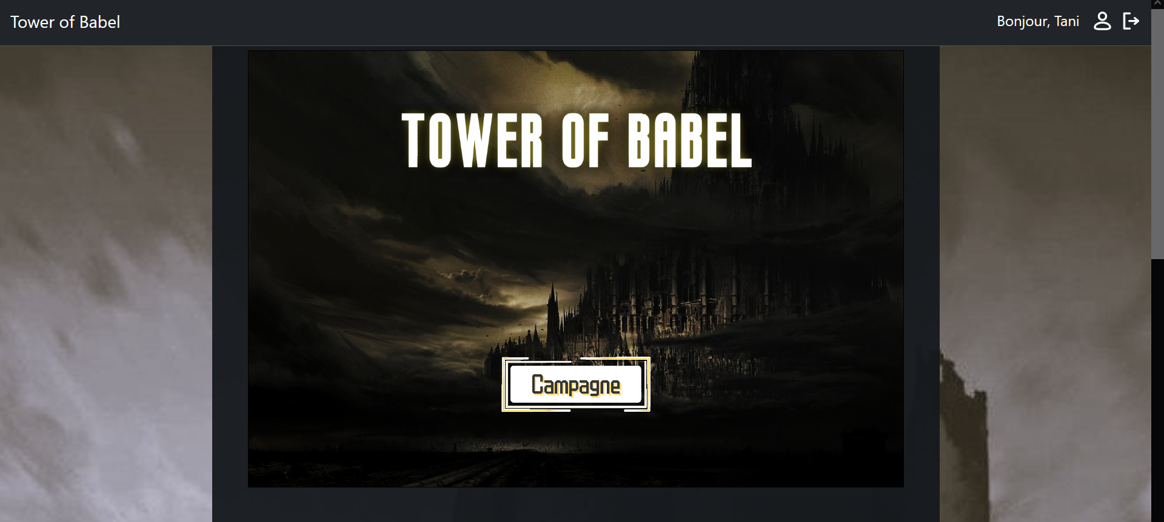
Présentation du jeu :

Slide 5



Technologies utilisées
Notes:
Afin de répondre facilement à la contrainte d’être basé sur le serveur => JS
FRAMEWORK Phaser Pour la com avec backend : PHP

Slide 6
Architecture – site web
Login
Tower Of Babel (Jeu)
Register

Slide 7
Architecture - hameau
Forge
Hameau
Diligence
Composition
Exploration
(Ce qui avait été montré dans les captures)
Notes:
rester TRES bref avant « ce qui est nouveau » (exploration)

Slide 8

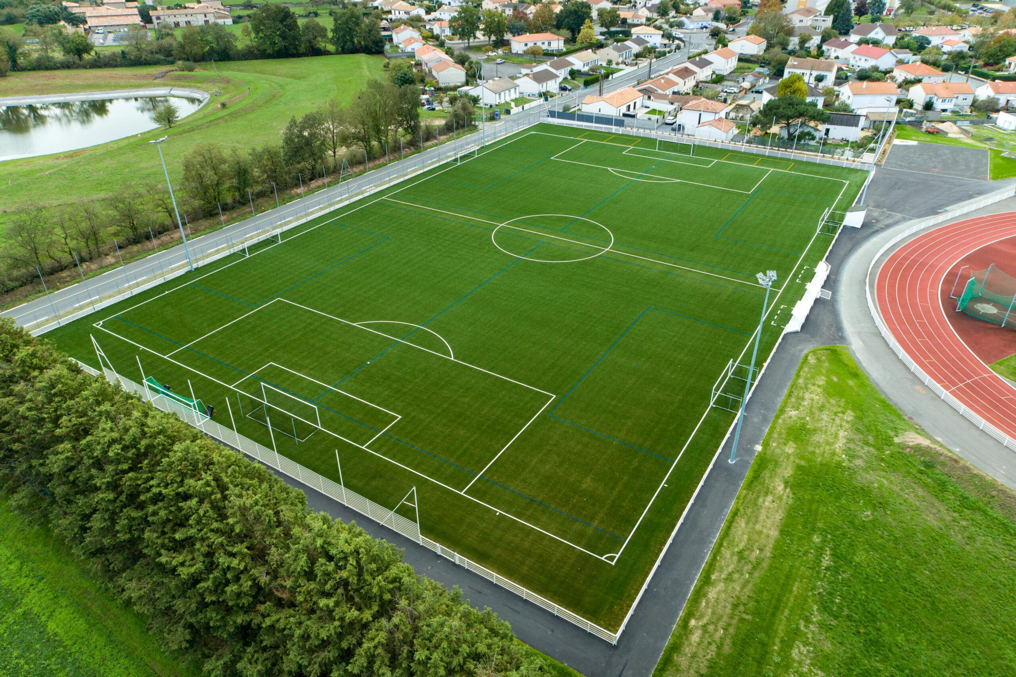

Architecture - combat
Notes:
analogie d’une partie de foot

Slide 9
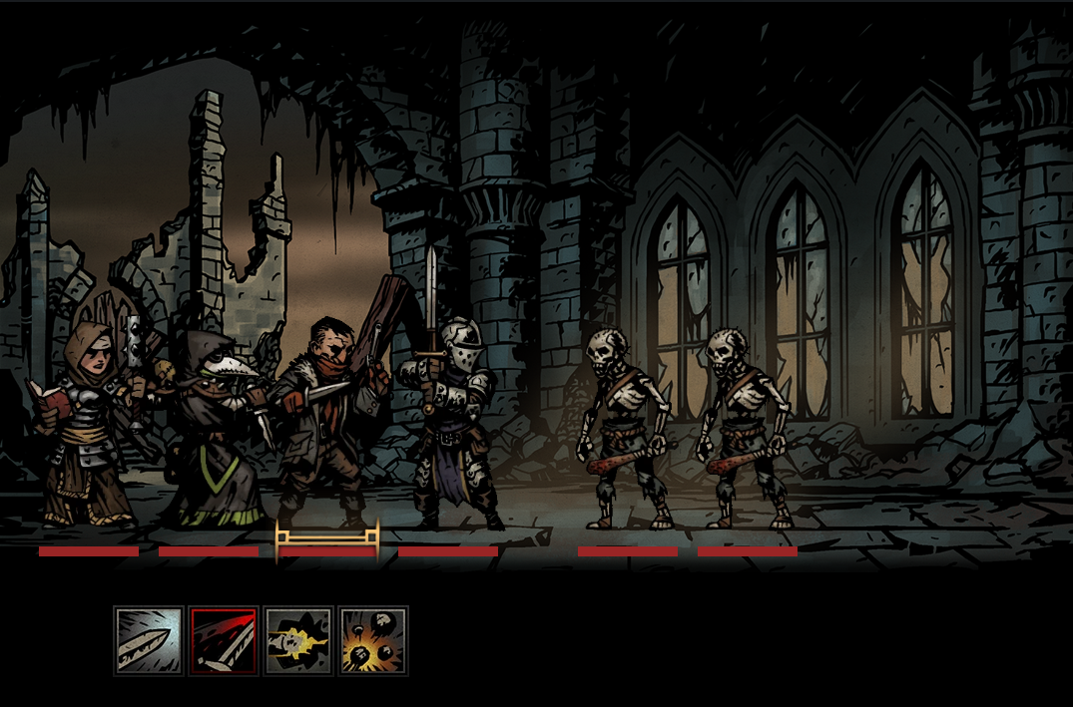
Architecture - combat
Notes:
phaser fonctionne avec un système de scène, 1scène = 1 écran
scène = terrain, combattants = joueurs, arbitrer = classe arbiter invisible à l’écran qui gère tout le jeu
phaser fonctionne avec un système d’update() par frame => pas ici; arbiter permet state machine (technique design patern)

Slide 10
BDD et réseaux
Les données de l'utilisateur et ses informations de jeu peuvent être stockées dans le localStorage
On communique avec le frontend en traitant les requêtes HTTP POST envoyées via l'API Fetch.

Slide 11
Répartition des tâches
Lothaire | Haroun | Nuoxi
Création de l’intégralité du combat : conception et réalisation de l’arbiter conception et réalisation de la heroFactory conception et réalisation des classes de combat, du système d’attaque et d’effets de status création des IAs des ennemis, du système de mort, des barres de vie et des indicateurs de dégats Fin de la forge du hameau | Création de l’API de la BDD Création de la génération de la tour, des couloirs et des salles | Création du site web Création de la bdd Création du hameau (début de la forge, diligence, composition d’équipe)
*heroFactory : classe permettant de générer les combattants (pertinante dans le cadre de JS)

Slide 12
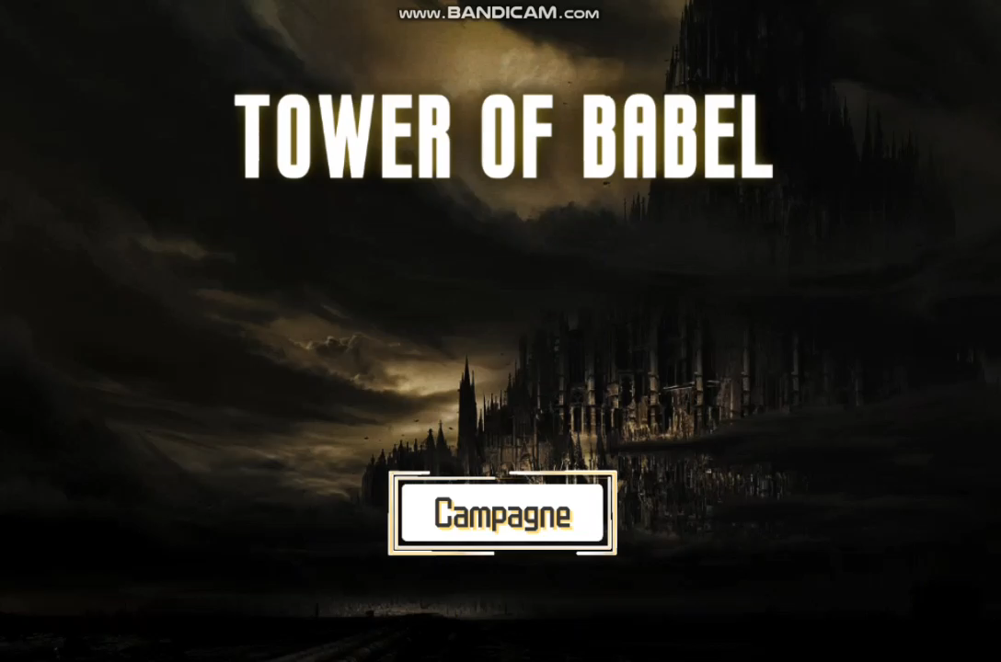
Vidéo d’annonce

Slide 13
Conclusion

Slide 14
Questions

